Slide 1
LLM Ecosystem Visualization
——开源AI大模型生态分析与可视化

Slide 2
目录
一、需求洞察
二、效果展示
三、技术细节
四、难点与创新
五、应用价值

Slide 3
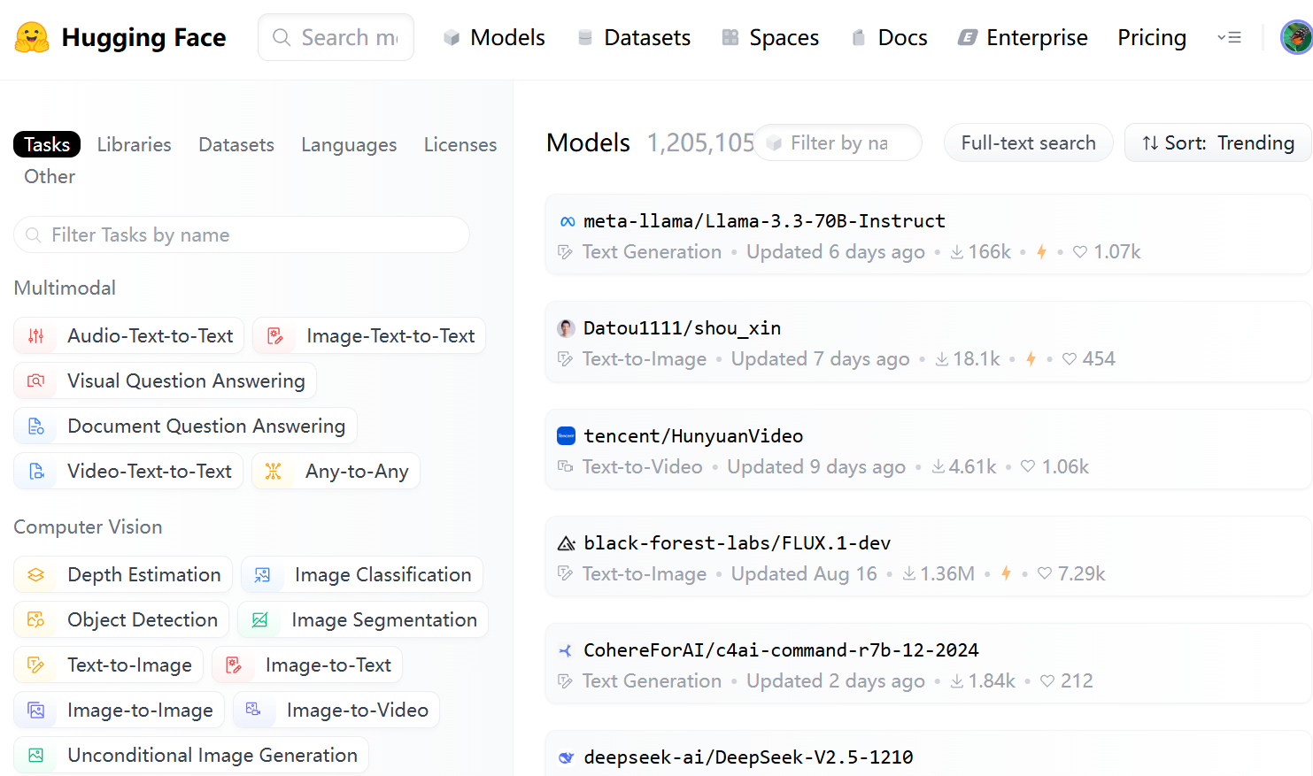
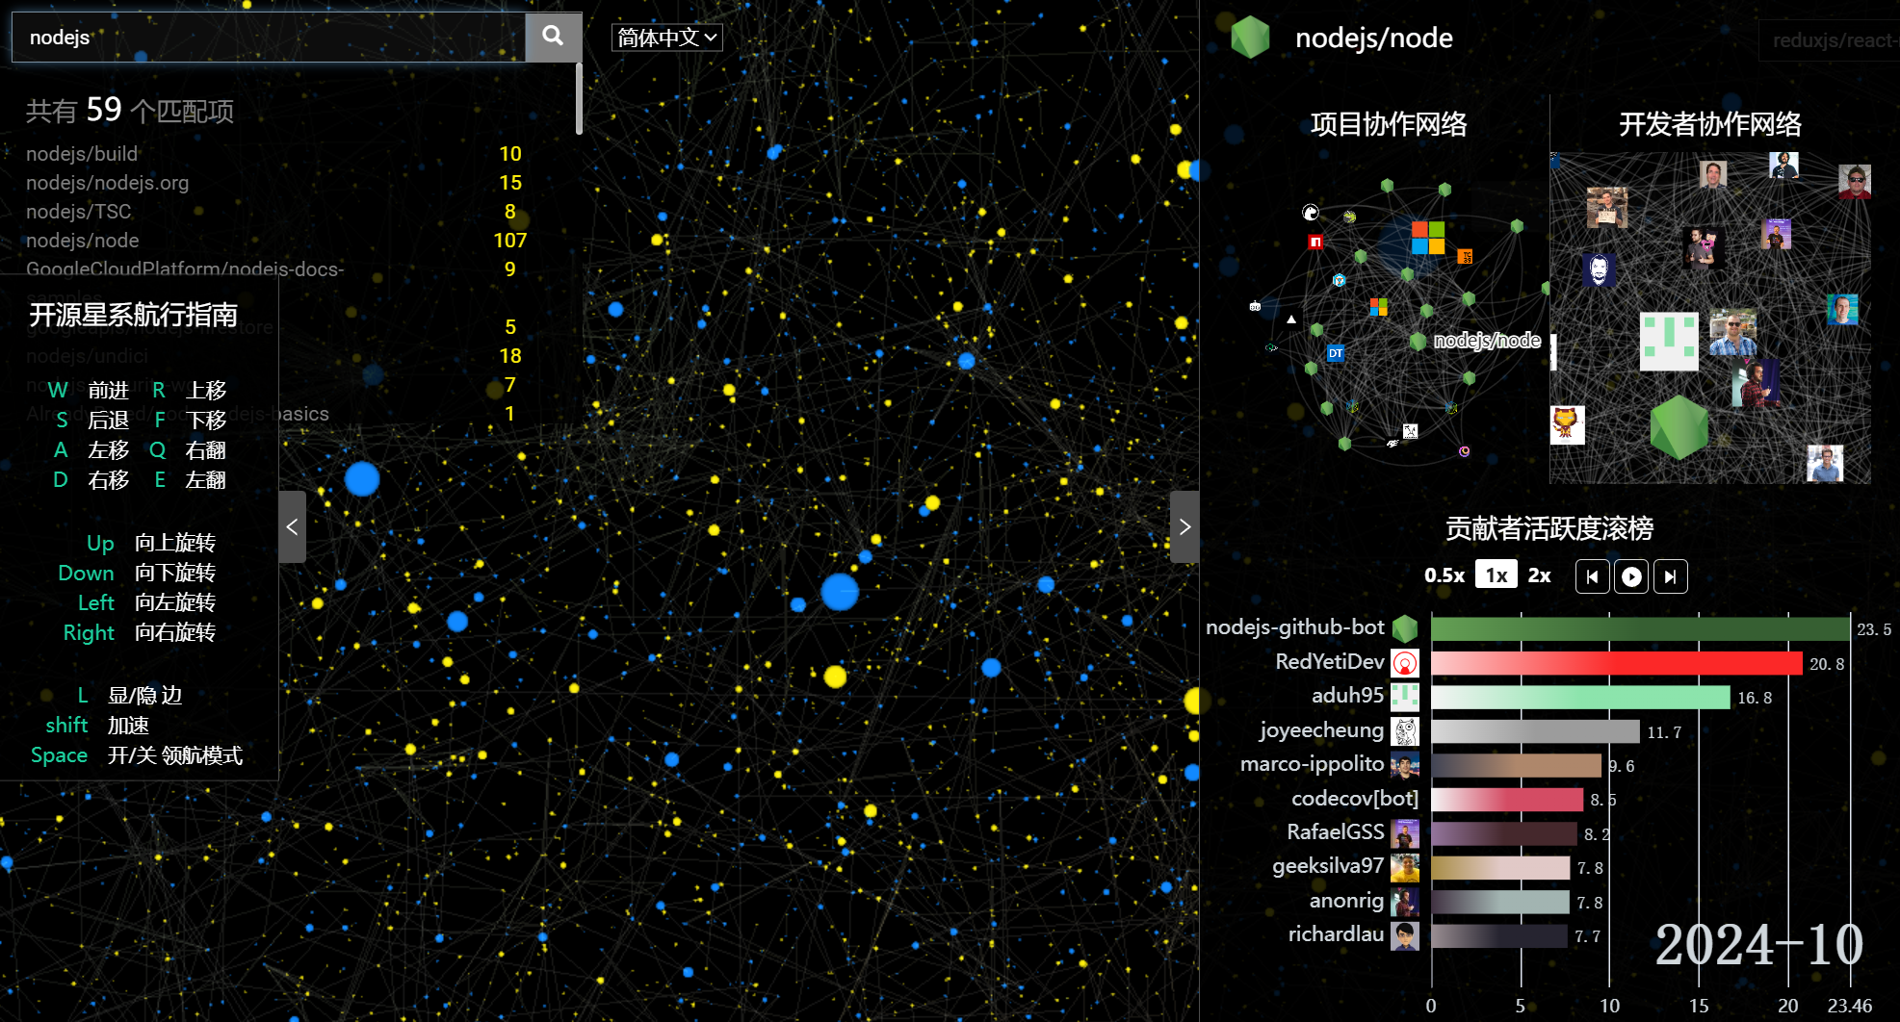
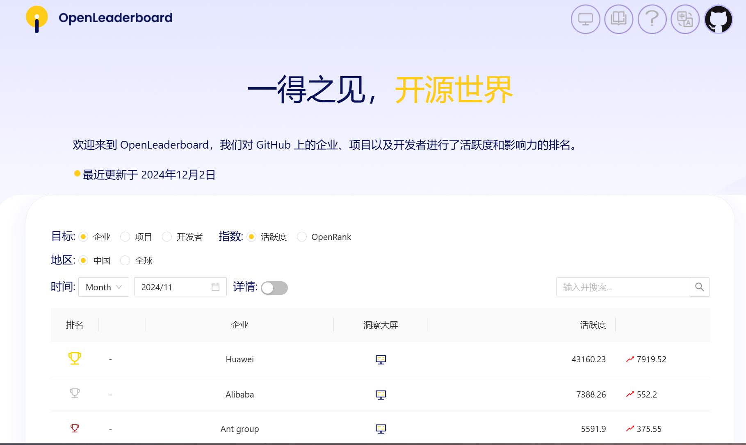
一、需求洞察
开源AI大模型可视化分析缺失
近几年来，AI大语言模型这一新兴领域蓬勃发展，大模型开发门槛越来越低，已经成为一个不可忽视的开源门类，形成了比较独立且庞大的开源生态系统，甚至有了专门的开源平台Hugging Face。而目前OpenDigger 开源社区落地的下游应用主要针对广泛的 GitHub 平台上的开源代码仓库的分析，对于AI大模型这一领域的专门可视化分析与网络构建，目前是缺少的。

Slide 4



一、需求洞察
一言以蔽之，对于开源AI大模型领域还缺乏其统一的影响力排名量化指标与可视化洞察的平台。
于是，我们致力于构建一个面向Hugging Face和GitHub双平台的开源AI 大模型生态分析与可视化应用。

Slide 5
二、效果展示
项目结构
从用户视角来看，项目主要分为两部分：
GitHub 平台部分
GitHub平台大模型相关repo的数据大屏
Hugging Face 平台部分
Hugging Face大模型影响力排行榜（LLM Leaderboard）
Hugging Face大模型生态网络图
Hugging Face大模型全局生态数据大屏

Slide 6
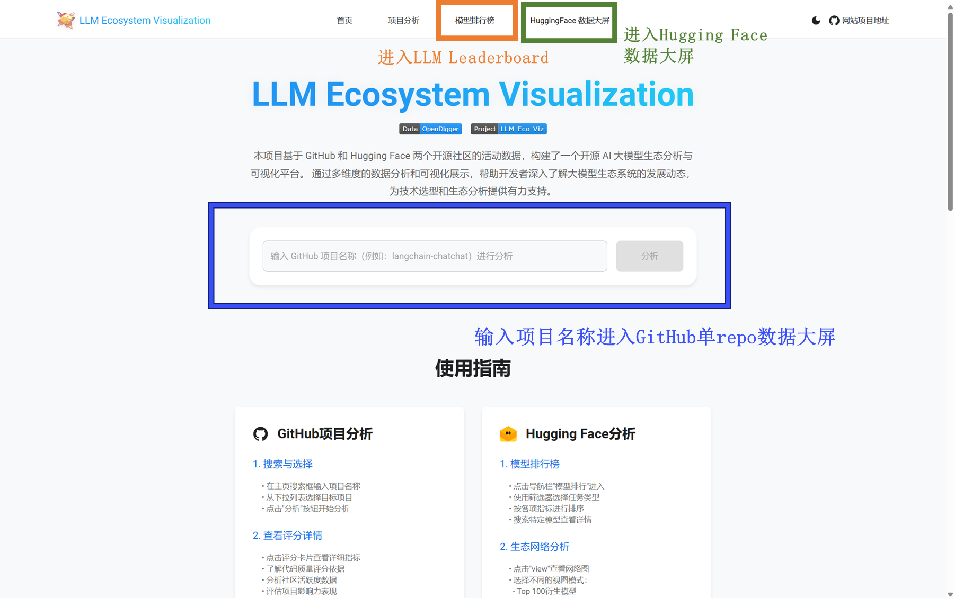
二、效果展示
0. Home Page

Slide 7
二、效果展示
1. GitHub – 单repo数据大屏
项目基本信息查看
项目评分分析
项目指标时序图表

Slide 8
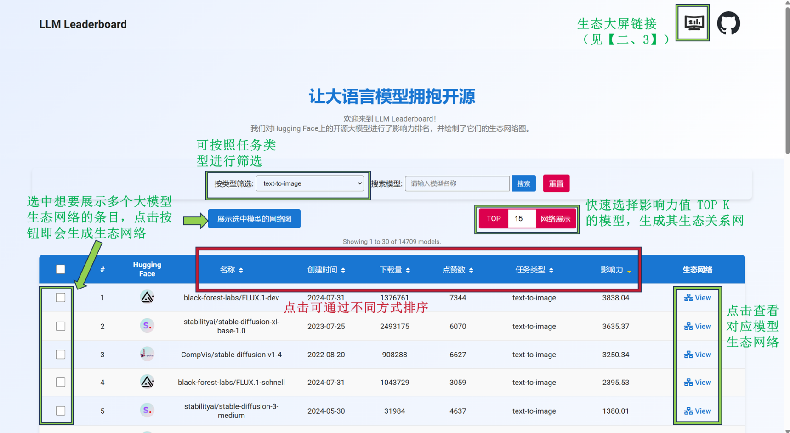
二、效果展示
2. Hugging Face - 大模型影响力排行榜（LLM Leaderboard）
什么是LLM Leaderboard？
根据影响力算法对各模型进行排名
高效的模型信息浏览工具
快速访问每个模型对应的生态网络图及多模型生态网络图
展示：
LLM Leaderboard的基本操作

Slide 9
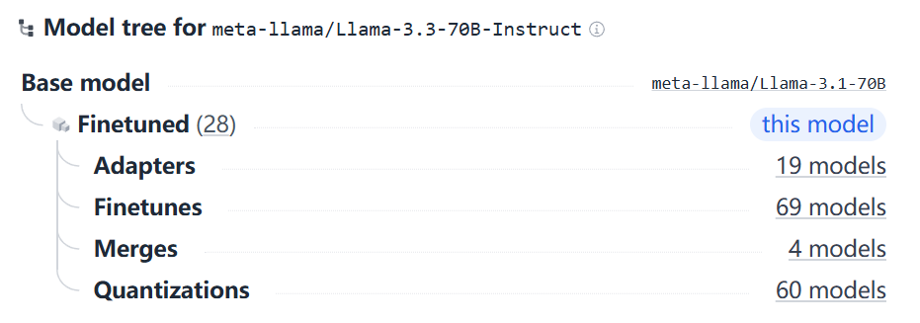
二、效果展示
2. Hugging Face - 大模型生态网络
什么是大模型生态网络？
“Model Tree”
一个模型可能是其他模型的`衍生模型`（包括`适配(Adapters)`，`微调(Finetunes)`，`融合(Merges)`和`量化(Quantizations)`），也可能是其他模型的`基模型(base model)`。在上图中，`Llama-3.3-70B-Instruct`就是`Llama-3.1-70B`的`finetune`版本，也就是说`Llama-3.1-70B`是`Llama-3.3-70B-Instruct`的`base model`；而`Llama-3.3-70B-Instruct`本身又有着许多的衍生模型。
生态网络构造过程
以一个Base Model为根结点出发，它的衍生模型就是它的孩子结点，而它的衍生模型也可能会有更多的衍生模型……直至没有衍生模型的模型成为网络的叶子节点。而结点我们以模型作者的头像来表示，其大小与影响力值成正相关。

Slide 10
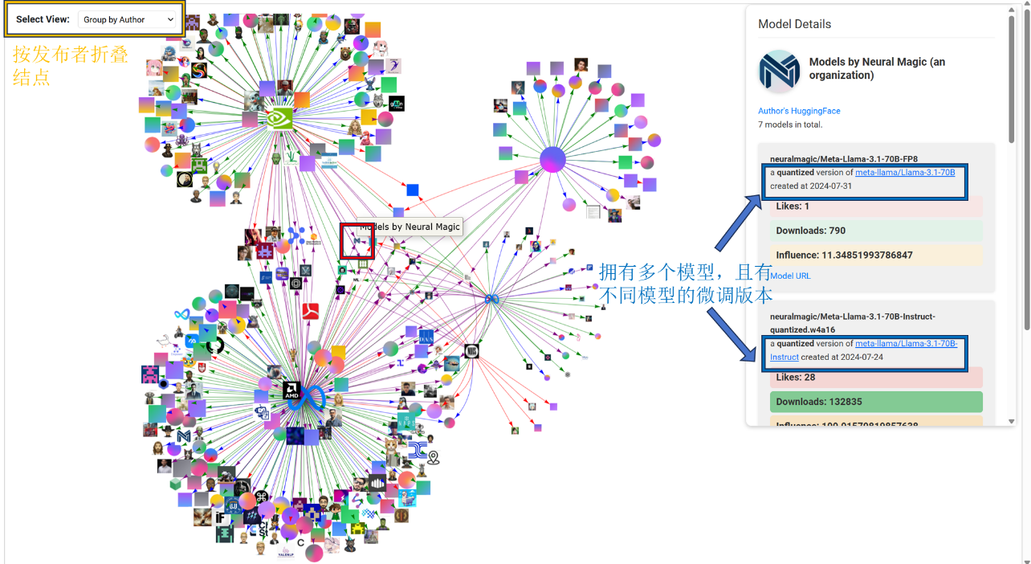
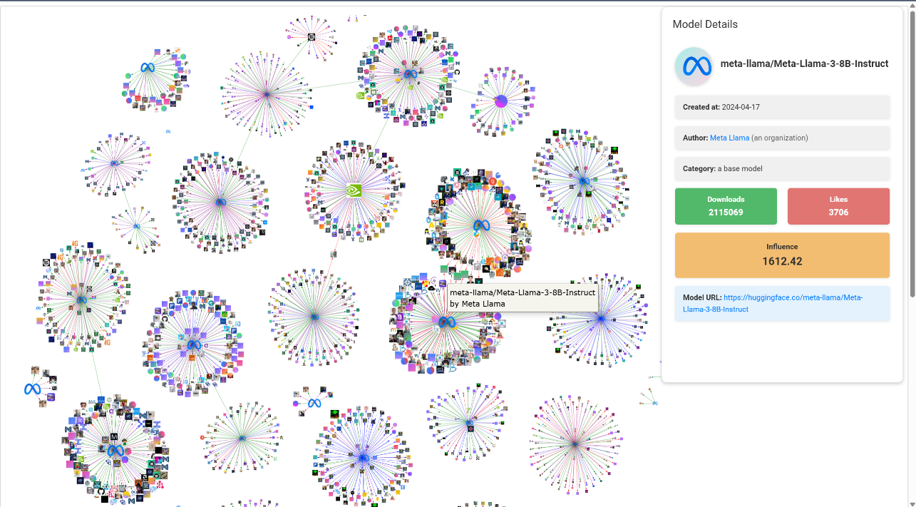
二、效果展示
2. Hugging Face - 大模型生态网络
展示：
单个模型的生态网络图（以Llama-3.1-70B为例）
多个模型的生态网络图（以Meta-Llama的模型为例）

Slide 11
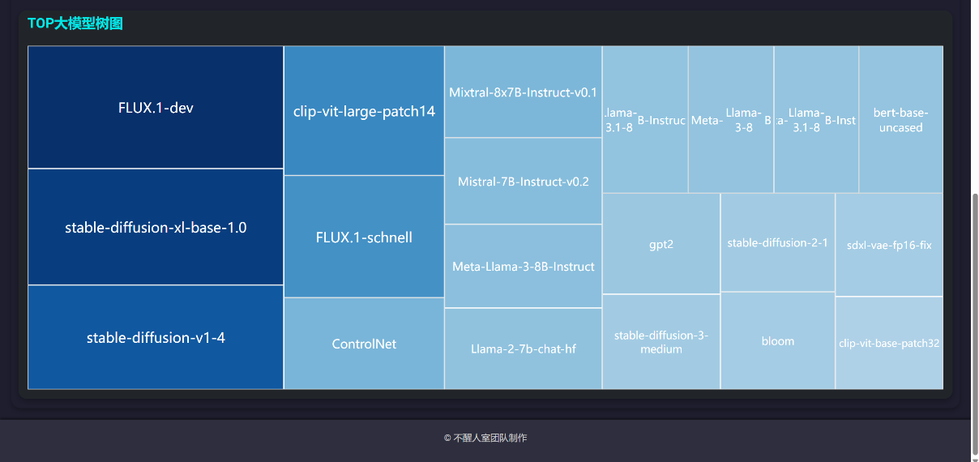
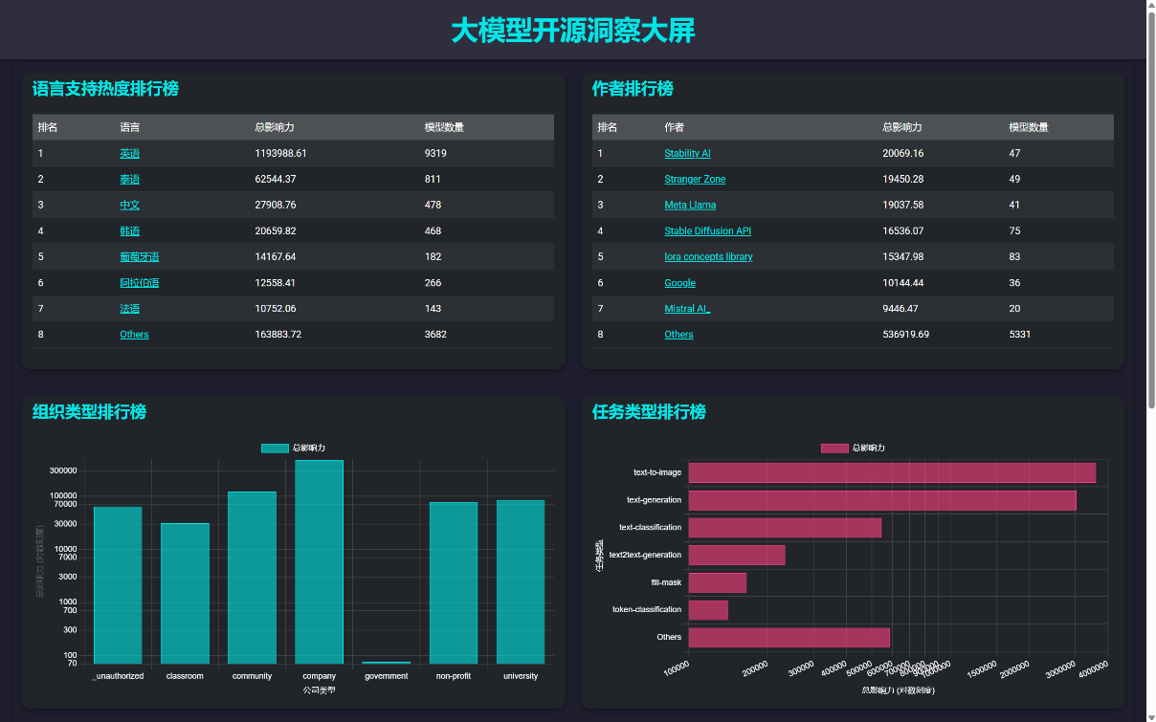
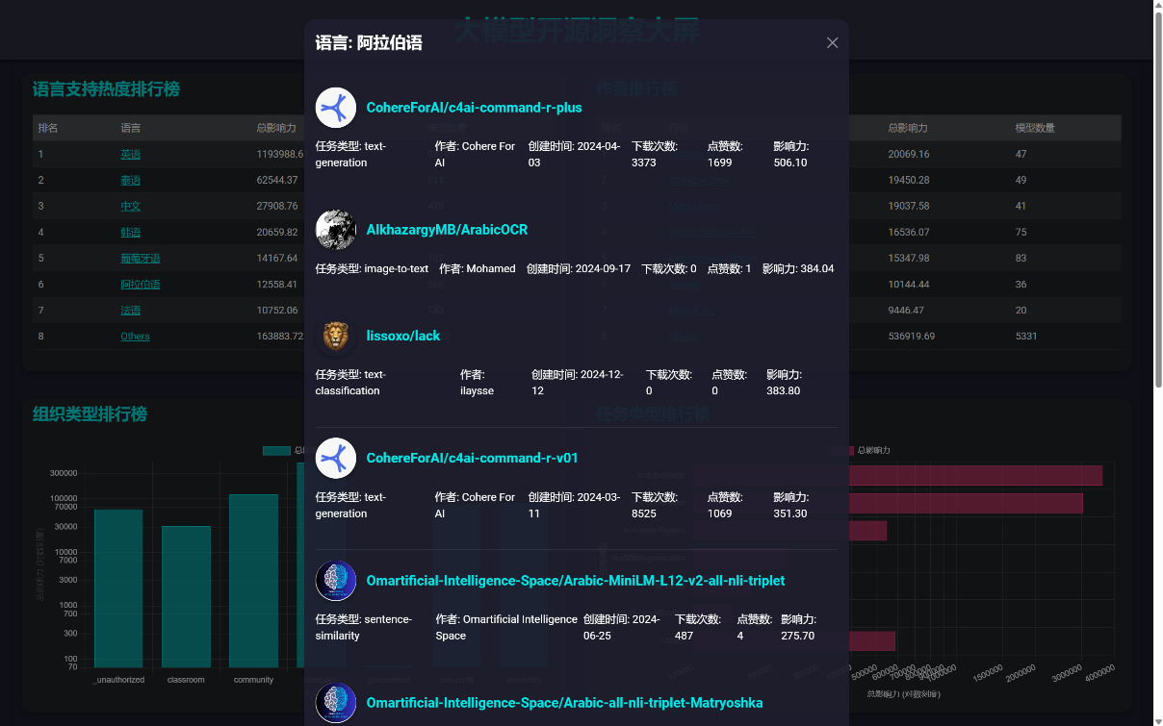
二、效果展示
2. Hugging Face - 大模型全局生态数据大屏
大屏视角独特
条目可互动

Slide 12



三、技术细节
1. GitHub部分
数据获取与处理
数据来源：OpenDigger
进行缺失值处理、按时间合并等
为提高数据加载性能，采用了基于localStorage的多级缓存策略
评分算法的实现
部分参考OpenDigger
对代码质量和社区活跃度设计评分算法
详见产品技术文档
可视化与性能优化
ECharts配置优化
数据抽稀与动态加载
React Context优化
数据预加载与虚拟列表

Slide 13





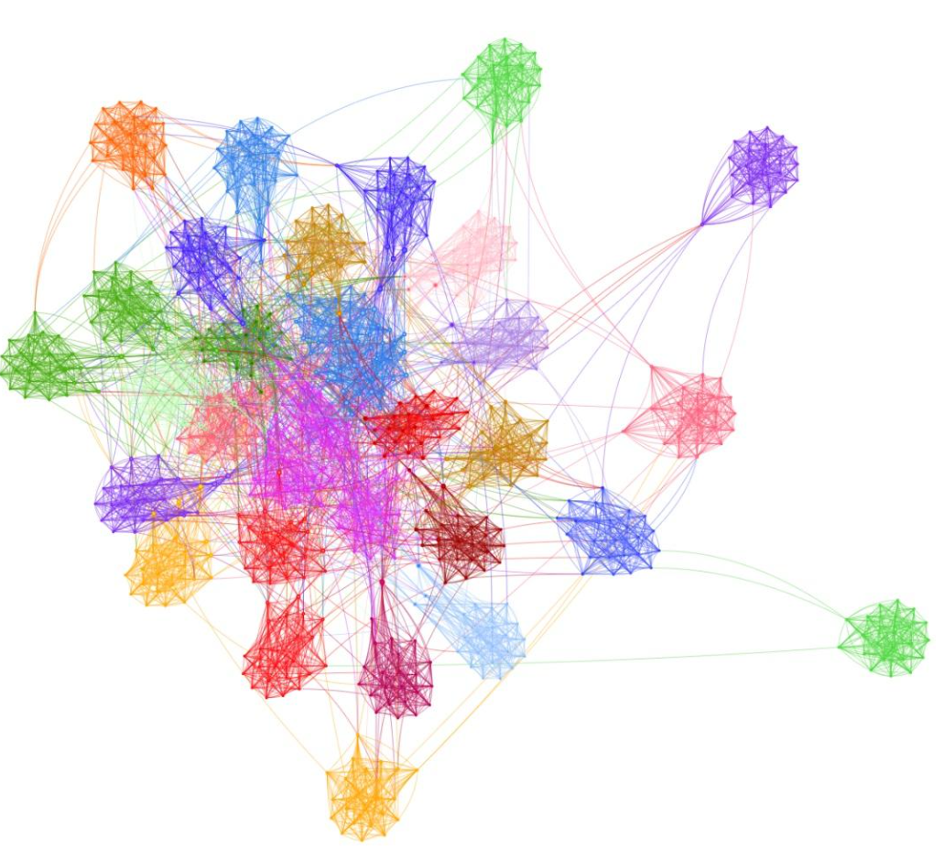


三、技术细节
影响力算法参考了OpenRank算法，是一个迭代过程，它结合了结点自身的属性、子结点的反馈以及父结点的影响来评估每个节点在整个图中的影响力。
我们采用 PyVis 库进行关系网络图的可视化绘制。为了使网络图更加美观，我们设计了八种不同的筛选结点的方式。
2. Hugging Face平台部分
爬虫
影响力算法
大模型生态网络图
huggingface_hub API
PyVis
基于已有的这些数据，我们还构建了 LLM Leaderboard 以及 大模型生态大屏，将我们的项目变得更像一个生态分析的应用。
数据大屏与
LLM Leaderboard

Slide 14
三、技术细节
2. Hugging Face平台部分 – 影响力算法
在data_hf/graph_computing.py中，我们设计了影响力算法。我们的影响力算法是一个迭代过程，它结合了节点自身的属性、子节点（直接后继节点）的反馈以及父节点（直接前驱节点）的影响来评估每个节点在整个图中的影响力。这个过程考虑到了时间衰减因素，并且对不同类型的影响力分配了不同的权重。

Slide 15



四、难点与创新
创新点
功能创新
可视化网络图展示 Hugging Face 平台上基础模型与其衍生模型及 Web 应用之间的关系，洞察出模型间的生态关系与各自的影响力 ；数据大屏展示当前开源AI大模型的发展状况，展示GitHub平台上的历史活跃趋势。
领域创新
为AI大模型这一独特开源生态领域提供了可视化分析与洞察服务。
算法创新
设计新的专属于开源AI大模型领域的影响力评估标准，不仅基于下载量、点赞数，还考虑模型的衍生版本和 Web 应用活跃度等。

Slide 16



五、应用场景
用户画像
AI研究者
组织与企业
大模型开源平台
帮助研究者们快速了解大模型的影响力，选择合适的基础模型或微调模型进行研究与应用。
企业作为模型开发者，可以直观地看到自己模型的影响力；作为模型使用者，可以据可视化网络图找到合适的微调模型，加速项目开发。
在网页直观地展现平台的大模型生态，用于评估大模型的受欢迎度和应用广度，指导平台用户的选择，优化模型推荐机制。

Slide 17
五、应用场景
本应用必将在未来发挥更大价值
需要说明的是，我们当前的数据仅包括点赞量前1000的模型以及其一阶衍生模型，并且有些创作者在发布模型时并没有依照`Model Tree`的规则，因此当前部分模型的关系网络可能并不全面。而即便如此，我们也可以从中洞察出模型间的生态关系与各自的影响力。并且，我们的应用具有高度可扩展性，只需要提供一个更加完备的数据集，我们的可视化就会更加全面。随着大模型技术的持续飞速发展，以及 Hugging Face 开源平台的生态不断壮大，大模型的开发成本和门槛将逐步降低，吸引越来越多的开发者投入这一领域。因此，我们的应用在未来必将具备更高的实用价值，成为理解和探索大模型生态的重要工具。

Slide 18
五、应用场景
未来展望
扩展Hugging Face历史数据：目前Hugging Face API只能提供实时数据，但缺乏历史记录。如果未来能够获取 Hugging Face 平台的历史数据（如模型下载趋势、likes数历史变化、版本变化），将能更全面地展示大模型的发展路径与动态影响力，能构建起更完整的数据大屏。
整合双平台数据：整合GitHub与Hugging Face数据，用双平台的数据构建算法，建立完整的大模型生态。考虑到有些组织未做到双平台同步相同更新，这一想法很难实现，而且双平台的模型可能需要人为手动匹配，时间成本较高。
自动化数据爬取与实时更新：实现自动化的数据抓取与更新，确保影响力分析和可视化展示始终基于最新的数据。

